Slide 1
INNE ZAGADNENIA DOTYCZĄCE IPV6
SERWER SSH
ROUTER ON THE STICK
FIREWALL
Materiały pomocnicze dla nauczyciela
Laboratorium IPV6 – materiał pomocniczy
Wydawnictwo informatyczne ITSTART.
2022
Notes:
Podstawy IPV6
Materiały dla nauczyciela

Slide 2
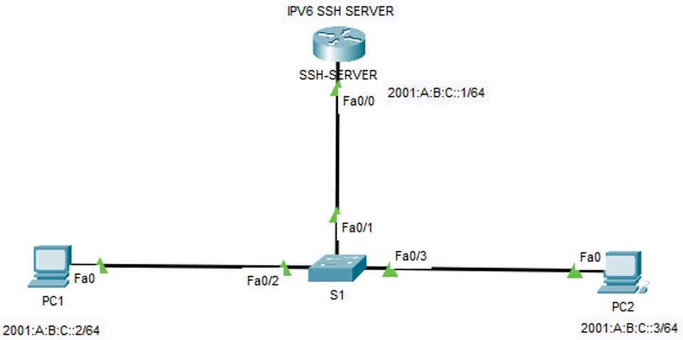
SERWER SSH DLA IPV6 W ROUTERZE
Notes:
2
Podstawy IPV6
Materiały dla nauczyciela

Slide 3
PRZYKŁADOWA KONFIGURACJA SERWERA SSH DLA IPV6
en
conf t
hostname SSH-SERVER
enable secret Ceta
ipv6 unicast-routing
interface FastEthernet0/0
no ip address
ipv6 address FE80::1:1 link-local
ipv6 address 2001:A:B:C::1/64
exit
Notes:
3
Podstawy IPV6
Materiały dla nauczyciela

Slide 4
PRZYKŁADOWA KONFIGURACJA SERWERA SSH DLA IPV6
username Alfa password Beta
ip domain-name ssh-domain
ip ssh version 2
crypto key generate rsa
2048
ip ssh time-out 60
ip ssh authentication-retries 3
line vty 0 15
login local
transport input ssh
Notes:
4
Podstawy IPV6
Materiały dla nauczyciela

Slide 5
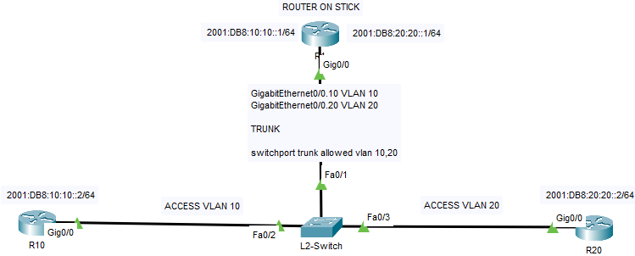
ROUTER ON THE STICK W IPV6
Notes:
5
Podstawy IPV6
Materiały dla nauczyciela

Slide 6
PRZYKŁADOWA KONFIGURACJA DLA R1
en
conf t
hostname R1
ipv6 unicast-routing
!
interface Gig0/0
no ip address
ipv6 enable
no shutdown
Notes:
6
Podstawy IPV6
Materiały dla nauczyciela

Slide 7
PRZYKŁADOWA KONFIGURACJA DLA R1
interface Gig0/0.10
ipv6 enable
encapsulation dot1Q 10
ipv6 address 2001:DB8:10:10::1/64
no shutdown
interface Gig0/0.20
ipv6 enable
encapsulation dot1Q 20
ipv6 address 2001:DB8:20:20::1/64
no shutdown
Notes:
7
Podstawy IPV6
Materiały dla nauczyciela

Slide 8
PRZYKŁADOWA KONFIGURACJA DLA L2-Switch
en
conf t
hostname L2-Switch
interface Fa0/1
switchport mode trunk
encapsulation dot1q
switchport trunk allowed vlan 10,20
interface Fa0/2
switchport mode access
switchport access vlan 10
interface Fa0/3
switchport mode access
switchport access vlan 20
Notes:
8
Podstawy IPV6
Materiały dla nauczyciela

Slide 9
PRZYKŁADOWA KONFIGURACJA DLA R10
en
conf t
hostname R10
ipv6 unicast-routing
interface Gig0/0
no ip address
ipv6 enable
ipv6 address 2001:DB8:10:10::2/64
no shutdown
ipv6 route ::/0 2001:DB8:10:10::1
Notes:
9
Podstawy IPV6
Materiały dla nauczyciela

Slide 10
PRZYKŁADOWA KONFIGURACJA DLA R20
en
conf t
hostname R20
ipv6 unicast-routing
interface Gig0/0
no ip address
ipv6 enable
ipv6 address 2001:DB8:20:20::2/64
no shutdown
ipv6 route ::/0 2001:DB8:20:20::1
Notes:
10
Podstawy IPV6
Materiały dla nauczyciela

Slide 11
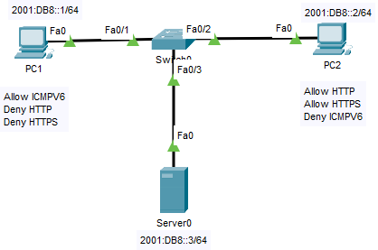
PRZYKŁADOWA KONFIGURACJA FIREWALLA W KOMPUTERZE
Notes:
11
Podstawy IPV6
Materiały dla nauczyciela

Slide 12
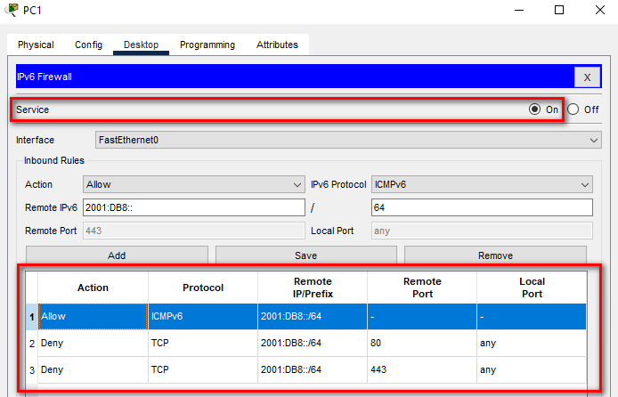
PRZYKŁADOWA KONFIGURACJA FIREWALLA W PC1
Notes:
12
Podstawy IPV6
Materiały dla nauczyciela

Slide 13
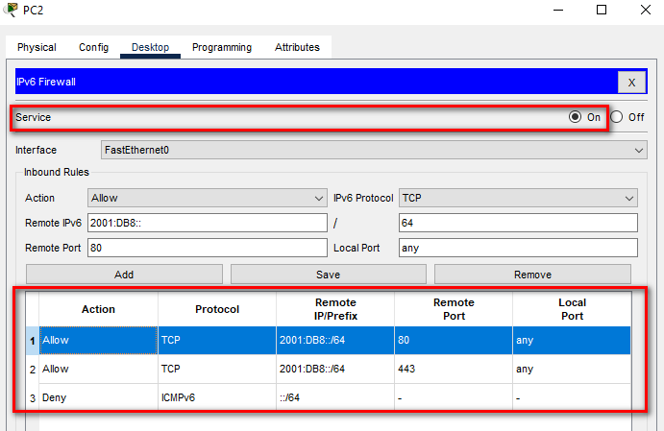
PRZYKŁADOWA KONFIGURACJA FIREWALLA W PC2
Notes:
13
Podstawy IPV6
Materiały dla nauczyciela

Slide 14
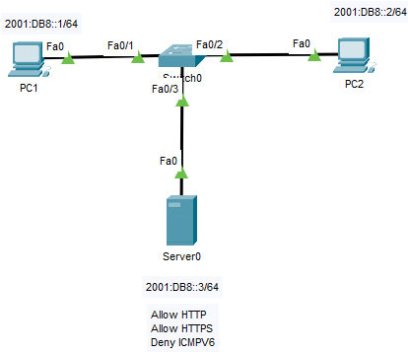
PRZYKŁADOWA KONFIGURACJA FIREWALLA W SERWERZE
Notes:
14
Podstawy IPV6
Materiały dla nauczyciela

Slide 15
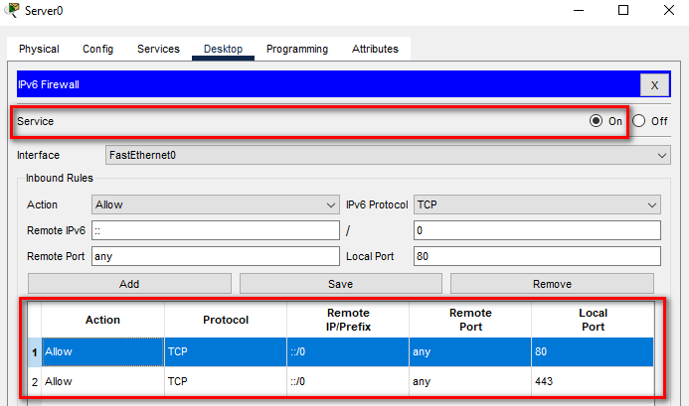
PRZYKŁADOWA KONFIGURACJA FIREWALLA W SERWERZE
Notes:
15
Podstawy IPV6
Materiały dla nauczyciela

Slide 16
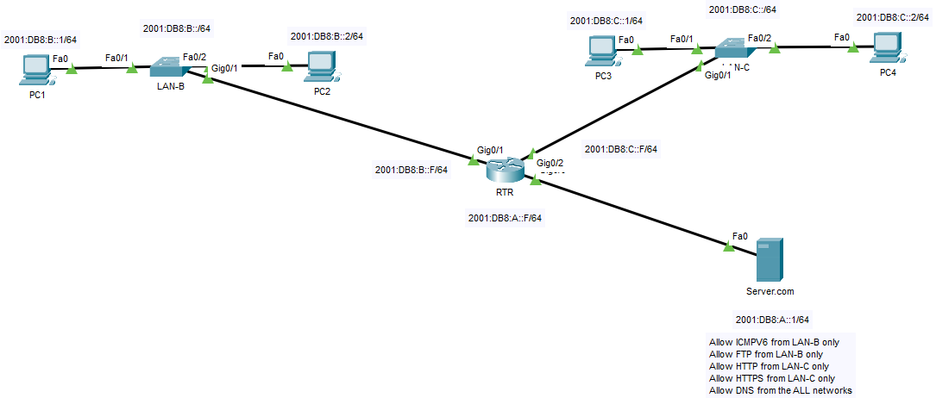
PRZYKŁADOWA KONFIGURACJA FIREWALLA W SERWERZE
Notes:
16
Podstawy IPV6
Materiały dla nauczyciela

Slide 17
PRZYKŁADOWA KONFIGURACJA FIREWALLA W SERWERZE
# | Action | Protocol | Remote IP/Prefix | Remote Port | Local Port
1 | Allow | ICMPV6 | 2001:DB8:B::/64 | any | -
2 | Allow | TCP | 2001:DB8:B::/64 | any | 21
3 | Allow | TCP | 2001:DB8:C::/64 | any | 80
4 | Allow | TCP | 2001:DB8:C::/64 | any | 443
5 | Allow | UDP | ::/0 | any | 53
Notes:
17
Podstawy IPV6
Materiały dla nauczyciela

Slide 18
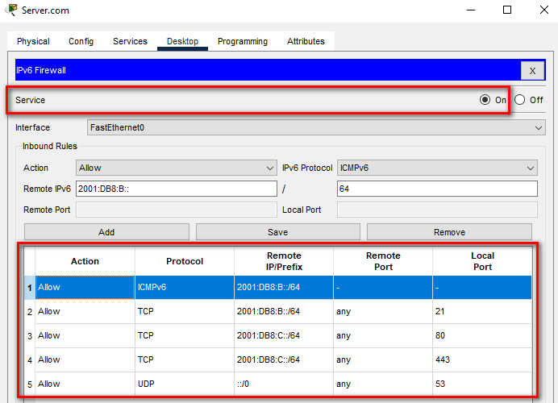
PRZYKŁADOWA KONFIGURACJA FIREWALLA W SERWERZE
Notes:
18
Podstawy IPV6
Materiały dla nauczyciela

